Slide 1
TEMEL YİYECEK ÜRETİMİ

Slide 2
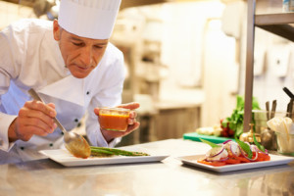
Sos Aşçısı (Chef Saucier):
Mutfakta kullanılan tüm sıcak sosların hazırlanmasından, büyük ve küçük baş hayvanların, av ve kümes hayvanlarının etlerinden yapılan yemeklerin pişirilmesinden sorumludur.
Rosto, yahni ve sos içinde pişen sıcak yemeklerin üretimi de bu aşçının sorumluluğundadır.

Slide 3
Balık aşçısının olmadığı durumlarda sıcak balık yemeklerinin ve sosların hazırlanması görevini de üstlenir.
Tüm ana sıcak sosları ve bunların türevlerini hazırlayabilmeli, hangi yemekler ile hangi sosun uyumlu olacağı konusunda bilgi sahibi olmalıdır.

Slide 4
Izgara-Kebap Aşçısı (Chef Rotisseur):
Her türlü kırmızı et, av hayvanları, balık ve kümes hayvanlarının etlerinden oluşan ızgaralar ve ayrıca bol yağda yapılan kızartmaların hazırlanmasından sorumludur.

Slide 5
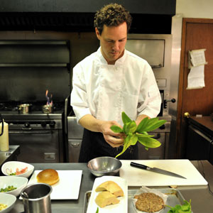
Sebze Aşçısı (Chef Entermetier):
Her türlü sebze yemekleri, makarna, pilav, mantı gibi hamurlu yiyecekleri, patates garnitürleri ve diğer sebze garnitürlerini hazırlayan aşçıdır.
Yumurta yemeklerinin yapımından da sorumludur.

Slide 6
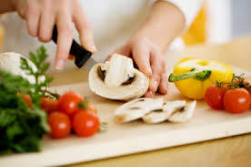
Sebze Aşçısı (Chef Entermetier):
Çeşitli böreklerin içlerini de bu aşçı hazırlar.
Özellikle hangi tür garnitürün hangi yiyeceklerle iyi bir uyum sağlayacağını ve servis tabağına ne şekilde yerleştirilmesi gerektiğini iyi bilmelidir.

Slide 7
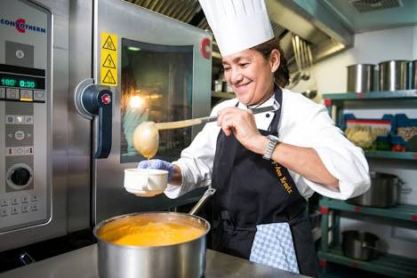
Çorba Aşçısı (Chef Potager):
Her türlü çorbanın hazırlanmasından sorumlu olan aşçıdır. Ayrıca et sularının hazırlanması görevi de bu aşçıdadır. Bu aşçının olmadığı durumlarda sebze aşçısı çorba hazırlama görevini üstlenir.

Slide 8
Soğuk Mutfak Aşçısı (Chef Garde Manger): Mutfakta kullanılan tüm soğuk sosların, salata ve mezelerin hazırlanmasından sorumludur. Soğuk büfenin hazırlanmasında ve servise sunulmasında tek sorumlu kişidir. büfe için yağdan, şekerden ve buzdan heykeller, sebze ve meyvelerden süsleme malzemeleri yapar.

